Slide 1
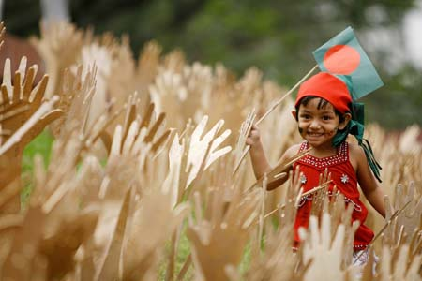
স্বাগতম

Slide 2
মোঃ জাহাঙ্গীর হাছান
সহকারি শিক্ষক
পিপুইয়া সরকারি প্রাথমিক বিদ্যালয়
চান্দিনা, কুমিল্লা।
০১৮১৭৫৯৯২২৫

Slide 3
শিখনফল
শোনাঃ১-১-১বাক্য ও শব্দে ব্যবহ্রত বাংলা বর্ণমালার ধ্বনি মনোযোগ সহকারে শুনবে ও মনে রাখবে।
বলাঃ১-২-২কারচিহ্ন যুক্ত শব্দ স্পষ্টভাবে বলতে পারবে।
পড়াঃ১-১- ১বাংলা বর্ণমালা চিনে পড়তে পারবে।
লেখাঃ১-১-২সঠিক আকৃতিতে বাংলা বর্ণমালা লিখতে পারবে।

Slide 4
শ্রেণিঃপ্রথম
বিষয়ঃবাংলা
পাঠঃ৭-৮
সময়ঃ৪০মিনিট

Slide 5
ছড়া গান।

Slide 6
আজ আমরা পড়ব
বাংলা বর্ণমালা
অ ,আ ,ই ,ঈ

Slide 7
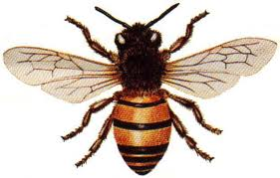
অলিওড়ে।
অ
অলি

Slide 8
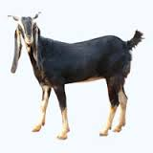
অজ চরে।
অ
অজ

Slide 9
আম খাই।
আ
আম

Slide 10
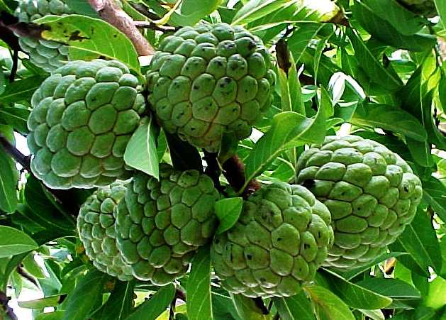
আতা চাই।
আ
আতা

Slide 11
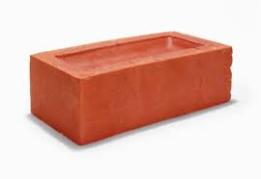
ইট আনি।।
ই
ইট

Slide 12
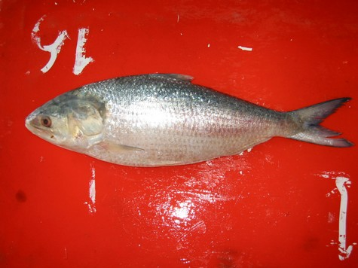
ইলিশ কিনি।
ই
ইলিশ

Slide 13
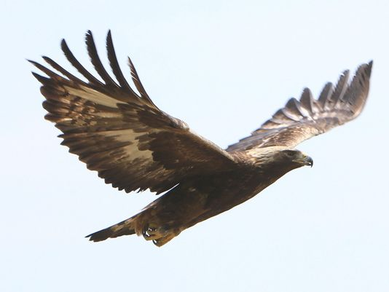
ঈগল ওড়ে।
ঈ
ঈগল

Slide 14
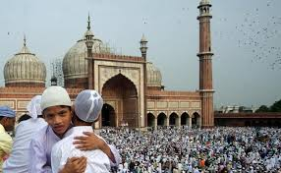
s
ঈদ

Slide 15
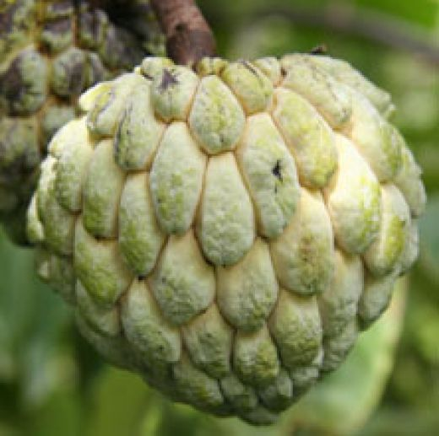
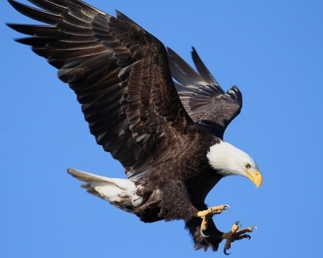
অ
ই
লি
ই
লিশ
অ
আ
ঈ
আ
ঈ
গল
তা

Slide 16
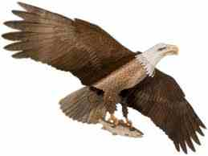
_লি ওড়ে।
অ
আ
_ তা বনে ।
ই
_ লিশ খাই ।
ঈ
_গল নাই ।

Slide 17
ধন্যবাদ

